Slide 1
Aplicaciones Web con Spring

Slide 2
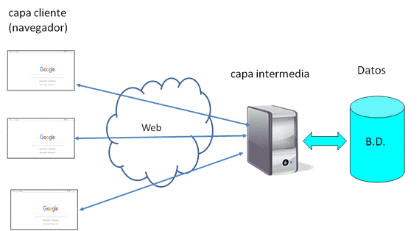
Arquitectura aplicaciones Web
Se basan en estructura de tres capas, donde la app reside en un servidor (capa intermedia) al que los clientes navegadores acceden vía HTTP
Java EE
Node JS
PHP
DJANGO
ASP.NET
FrontEnd
BackEnd
HTML
+
CSS
+
JavaScript
+
Angular
MySQL
Oracle
SQL Server

Slide 3
Interacción cliente-servidor
En una arquitectura Web, el navegador cliente se comunica con la capa intermedia utilizando el protocolo HTTP. HTTP es un protocolo basado en un mecanismo petición-respuesta
URL:
http://servidor:puerto/app/recurso
context root
(dirección de la app)

Slide 4
Estructura de una app Web
Patrón MVC (backend)
Lógica de negocio
Controlador
Web
HTTP
BD
HTTP
Vista
Patrón Modelo Vista Controlador:
Modelo. Lógica de negocio
Controlador. Recepción y gestión de peticiones
Vista. Generación de respuestas

Slide 5
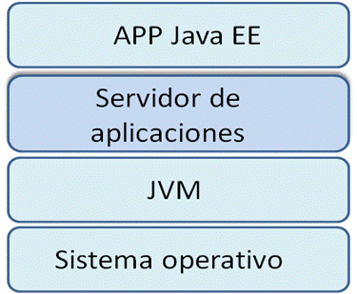
Servidores de aplicaciones
Las aplicaciones Java EE se ejecutan sobre un servidor de aplicaciones que gestiona el ciclo de vida de las mismas.
WebLogic
WildFly
Tomcat
WebSphere

Slide 6
Spring en aplicaciones Web
Siguen el patrón Modelo Vista Controlador
Proporciona utilidades que simplifican el proceso de creación de aplicaciones frente a Java EE
Requiere las dependencias core, context, web y webmvc

Slide 7
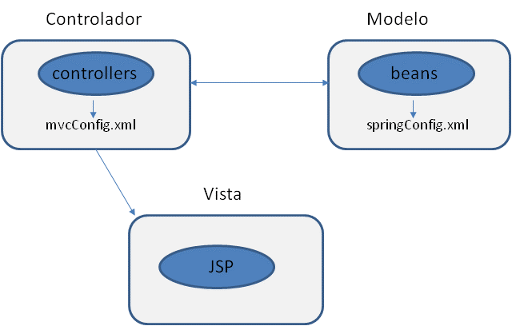
Estructura general
Controlador y modelo mediante clases estándares Java
Vistas mediante JSP

Slide 8
Contenedores
Proporcionan todo lo necesario para que los componentes de la aplicación puedan ejecutarse. Forman parte de los servidores de aplicaciones
servidor APPS/ contenedor Web
browser
Hibernate/JPA
controllers spring
beans spring
HTML
JSP/
Thymeleaf

Slide 9
Servidores de aplicaciones
Las aplicaciones Java EE/Spring se ejecutan sobre un servidor de aplicaciones que gestiona el ciclo de vida de las mismas.
WebLogic
WildFly
Tomcat
WebSphere

Slide 10
Configuración en Spring
Configuración específica de clases a través de anotaciones
Configuración de datos de aplicación a través de archivos XML o clases de configuración
Cada bloque suele tener su archivo/clase de configuración propia:
mvcConfig.xml
controlador
mvcConfig.java
modelo
springConfig.xml
springConfig.java

Slide 11
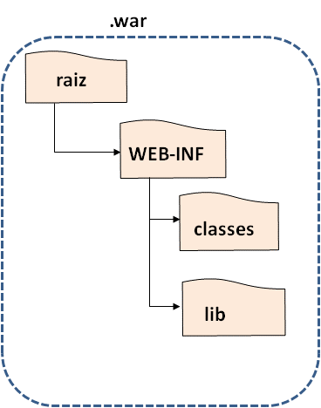
Distribución de aplicaciones
Como cualquier aplicación Java EE, se distribuyen en archivos .war que son desplegados en el servidor de aplicaciones
Servidor
aplicaciones
Tomcat, wildfly,..

Slide 12
El modelo en Spring

Slide 13
Estructura general
Se implementa en clases estándares anotadas con @Service.
La interacción con el controlador se realiza mediante interfaz
Las instancias son inyectadas en el controlador mediante @Autowired
Modelo
Controlador
public interface InterfazService {
}
@Controller
public class ClaseController {
@Autowired
InterfazService service;
}
@Service
public class ClaseService implements InterfazService {
}

Slide 14
Configuración del modelo
Paquete con clases a instanciar
@ComponentScan(basePackages = {"com.formacion.service"})
@Configuration
public class SpringConfig {
//definición de métodos @Bean para instanciación
//de objetos
}

Slide 15
El controlador en Spring

Slide 16
Estructura general
Además de Front controller, DispatcherServlet inicia el framework Spring.
Front controller
Controladores de acción
@Controller
public class ClaseController1 {
}
DispatcherServlet
@Controller
public class ClaseController2 {
}

Slide 17
Métodos controladores de acción
Dirección asociada al controlador
@Controller
public class ClaseController1 {
@GetMapping(value=“direccion”)
public String metodo(..){
…
return “pagina”;
}
}
El método puede recibir diferentes tipos y variedad de parámetros
Nombre de la página JSP de respuesta

Slide 18
Configuración del controlador
Paquete con clases a instanciar
@ComponentScan(basePackages= {"com.formacion.controller"})
@EnableWebMvc
@Configuration
public class MvcConfig implements WebMvcConfigurer{
@Bean
public InternalResourceViewResolver getInternalResourceViewResolver() {
InternalResourceViewResolver resolver = new InternalResourceViewResolver();
resolver.setPrefix("/");
resolver.setSuffix(".jsp");
return resolver;
}
@Override
public void addViewControllers(ViewControllerRegistry registry) {
registry.addViewController("/volver").setViewName("datos");
}
}
objeto para resolver las vistas
Navegaciones estáticas

Slide 19
Configuración Web
Se debe definir una clase de configuración para Java EE que cargue el front controller y registre las clases de configuración de Spring:
//configuración para Java EE
public class InitConfig implements WebApplicationInitializer {
@Override
public void onStartup(ServletContext container) {
// Registra la clase de configuración del modelo
AnnotationConfigWebApplicationContext rootContext =new AnnotationConfigWebApplicationContext();
rootContext.register(ServiceConfig.class);
// Registra la clase de configuración del controlador
AnnotationConfigWebApplicationContext dispatcherContext =new AnnotationConfigWebApplicationContext();
dispatcherContext.register(ControllerConfig.class);
// Gestiona el ciclo de vida del contexto de aplicación
container.addListener(new ContextLoaderListener(rootContext));
// Crea y registra el DispatcherServlet
ServletRegistration.Dynamic dispatcher =
container.addServlet("dispatcher", new DispatcherServlet(dispatcherContext));
dispatcher.setLoadOnStartup(1);
dispatcher.addMapping("/");
}
}

Slide 20
Vistas con Spring

Slide 21
Java Server Pages(JSP)
Componente que forma parte de una aplicación Web JavaEE
Archivo de texto en el que se combinan bloques HTML con código Java (scriptlet) que se ejecuta en el servidor
Adecuado para la generación de respuestas
.jsp
HTML
+
Java

Slide 22
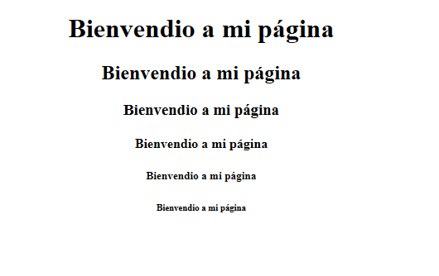
Código Java en JSP
Se delimita por <% y %>. Pueden aparecer en cualquier parte de la página
Puede ser:
Scriptlet. Bloque Java que realiza alguna tarea
Expresión. Devuelve un resultado a la página
scriptlet
<body>
<center>
<%for(int i=1;i<=6;i++){ %>
<h<%=i%>> Bienvendio a mi página</h<%=i%>>
<%} %>
</center>
</body>
expresión

Slide 23
Objetos implícitos JSP
Dentro de un scriptlet podemos hacer uso de una serie de objetos implícitos:
request. Instancia de HttpServletRequest
response. Instancia de HttpServletResponse
session. Instancia de HttpSSession
application. Instancia de ServletContext
exception. Instancia de excepción creada
out. Objeto PrintWriter de salida Http
Componente que forma parte de una aplicación Web
Adecuado para la generación de respuestas

Slide 24
Thymeleaf
Basado en la utilización de páginas HTML
Mejora el rendimiento respecto a JSP
El contenido dinámico se genera mediante tags especiales que se utilizan como atributos de etiquetas HTML:
Namespace thymeleaf
<html lang="es" xmlns:th="http://www.thymeleaf.org">
<div th:each="it:${items}">
<h3>
<a th:href="${it.url}" th:text="${it.url}"></a><br>
tags

Slide 25
Dependencias thymeleaf
Para utilizar thymeleaf se requieren las siguientes dependencias:
En Spring Boot se utiliza el starter:
<dependency>
<groupId>org.thymeleaf</groupId>
<artifactId>thymeleaf</artifactId>
<version>${thymeleaf.version}</version>
</dependency>
<dependency>
<groupId>org.thymeleaf</groupId>
<artifactId>thymeleaf-spring5</artifactId>
<version>${thymeleaf.version}</version>
</dependency>
<dependency>
<groupId>org.springframework.boot</groupId>
<artifactId>spring-boot-starter-thymeleaf</artifactId>
</dependency>

Slide 26
Configuración thymeleaf
En aplicaciones sin Spring Boot:
En Spring Boot configuración por defecto
@Bean
public SpringResourceTemplateResolver templateResolver(){
SpringResourceTemplateResolver templateResolver = new SpringResourceTemplateResolver();
templateResolver.setApplicationContext(this.applicationContext);
templateResolver.setPrefix("/");
templateResolver.setSuffix(".html");
// HTML es la plantilla por defecto, se indica por claridad.
templateResolver.setTemplateMode(TemplateMode.HTML);
return templateResolver;
}
@Bean
public SpringTemplateEngine templateEngine(){
SpringTemplateEngine templateEngine = new SpringTemplateEngine();
templateEngine.setTemplateResolver(templateResolver());
templateEngine.setEnableSpringELCompiler(true);
return templateEngine;
}
@Bean
public ThymeleafViewResolver viewResolver(){
ThymeleafViewResolver viewResolver = new ThymeleafViewResolver();
viewResolver.setTemplateEngine(templateEngine());
return viewResolver;
}

